Slide 1




CHÀO MỪNG CÁC CON ĐẾN VỚI TIẾT TOÁN

Slide 2





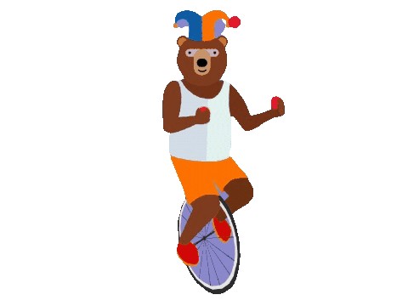
RẠP XIẾC VUI NHỘN

Slide 3







Notes:
Chọn lần lượt từng ngôi sao để trả lời câu hỏi.
Click vào Win để đến với bài mới.

Slide 4


Trong số 635, đâu là số chục?
A. 6
B. 3
C. 5

Slide 5
425 + 349 = ?
A. 764
B. 864
C. 774

Slide 6
516 + 234 = ?
A. 750
B. 740
C. 840

Slide 7
Trong các số 225, 216, 308 số bé nhất là:
A. 225
B. 216
C. 308

Slide 8
Trong các số 725, 276, 300 số lớn nhất là:
A. 276
B. 725
C. 300

Slide 9
CHỦ ĐỀ 12
PHÉP CỘNG, PHÉP TRỪ
TRONG PHẠM VI 1 000
BÀI 60
PHÉP CỘNG (có nhớ)
TRONG PHẠM VI 1 000
Tiết 2 – Luyện tập
Trang 84

Slide 10







YÊU CẦU CẦN ĐẠT
Củng cố và hoàn thiện kĩ năng đặt tính rồi tính phép tính cộng (thêm trường hợp có nhớ 1 trăm) các số có ba chữ số trong phạm vi 1000.
Thực hiện được phép cộng nhẩm các số tròn trăm ra kết quả là 1000.
Áp dụng phép cộng có nhớ vào bài toán có lời văn.

Slide 11

LUYỆN TẬP

Slide 12

1
Tính (theo mẫu).
2 cộng 3 bằng 5, viết 5.
5 cộng 7 bằng 12, viết 2 nhớ 1.
4 thêm 1 bằng 5, 5 cộng 2 bằng 7, viết 7.
4
5
2
+
2
7
3
2
5
7
381
342
550
192
a)
+
b)
+
7
2
3
7
4
2

Slide 13

2
Đặt tính rồi tính.
457 + 452 326 + 29 762 + 184 546 + 172
457
326
762
546
+
+
+
+
452
29
184
172
9
0
9
3
5
5
9
4
6
7
1
8

Slide 14

Bước 1: Đặt tính theo cột dọc, sao cho các chữ số trong cùng một hàng thẳng cột với nhau.
Muốn thực hiện phép cộng (có nhớ) các số có ba chữ số trong phạm vi 1000 con cần thực hiện các bước nào?
Bước 2: Tính theo thứ tự từ phải sang trái, bắt đầu từ hàng đơn vị (nhớ 1 từ cột đơn vị sang cột chục hoặc nhớ 1 từ cột chục sang cột trăm).

Slide 15
3
Tính nhẩm (theo mẫu).
Mẫu:
400 + 200 = ?
Nhẩm: 4 trăm + 2 trăm = 6 trăm.
400 + 200 = 600
300 + 700 = ?
Nhẩm: 3 trăm + 7 trăm = 10 trăm.
300 + 700 = 1000
a) 200 + 600 =
c) 400 + 600 =
800
1000
b) 500 + 400 =
900
d) 100 + 900 =
1000

Slide 16
4
Một đàn sếu bay về phương nam tránh rét. Ngày thứ nhất, đàn sếu bay được 248 km. Ngày thứ hai, đàn sếu bay được nhiều hơn ngày thứ nhất 70 km. Hỏi ngày thứ hai đàn sếu bay được bao nhiêu ki-lô-mét?
Tóm tắt:
Ngày thứ nhất: 248 km
Ngày thứ hai nhiều hơn: 70 km
Ngày thứ hai bay được: … km?

Slide 17

4
Một đàn sếu bay về phương nam tránh rét. Ngày thứ nhất, đàn sếu bay được 248 km. Ngày thứ hai, đàn sếu bay được nhiều hơn ngày thứ nhất 70 km. Hỏi ngày thứ hai đàn sếu bay được bao nhiêu ki-lô-mét?
Tóm tắt:
Ngày thứ nhất: 248km
Ngày thứ hai bay được nhiều hơn: 70km
Ngày thứ hai bay được: … km?
Bài giải
Ngày κứ hai đàn sĞu bay đưϑ số ki-lô-Ε˛t là:
248 + 70 = 318 (km)
Đáp số: 318 km

Slide 18
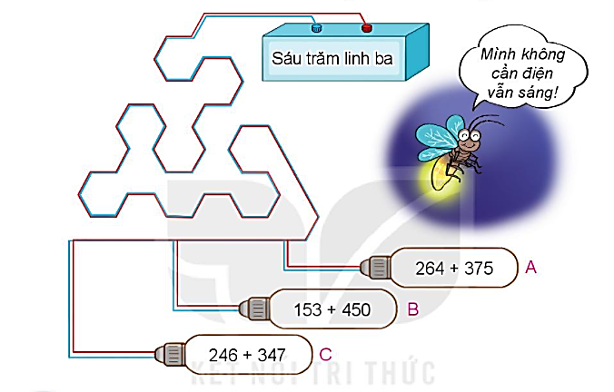

5
Bóng đèn sẽ sáng khi kết quả phép tính là số có cách đọc ở nguồn điện. Quan sát tranh rồi cho biết chiếc bóng đèn nào sẽ sáng?
Sáu trăm linh ba
A
264 + 375
639
153 + 450
B
603
246 + 347
C
593

Slide 19
YÊU CẦU CẦN ĐẠT
Củng cố và hoàn thiện kĩ năng đặt tính rồi tính phép tính cộng (thêm trường hợp có nhớ 1 trăm) các số có ba chữ số trong phạm vi 1000.
Thực hiện được phép cộng nhẩm các số tròn trăm ra kết quả là 1000.
Áp dụng phép cộng có nhớ vào bài toán có lời văn.

Slide 20


HẸN GẶP LẠI CÁC CON!

